Slide 1
K1 スマートIoTシステム開発実習
Group 1
相羽 毅一郎
柿崎雅人
大塚雄三
入江功
櫻井紀美子
本間和晴

Slide 2
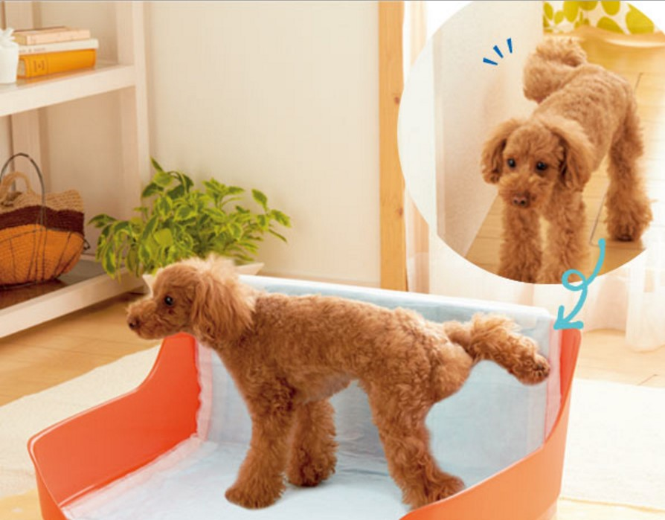
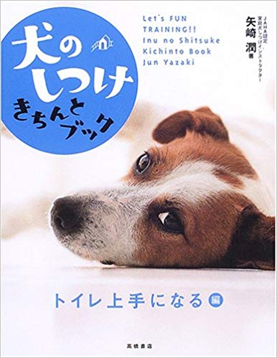
サービスコンセプトイメージ
Service Name:JOYCE
（Joyfully Pet Training Device）
愛犬のしつけ。
特にトイレのしつけは最初が肝心！
IoTを使って、愛犬のしつけをやさしくサポートいたします。

Slide 3
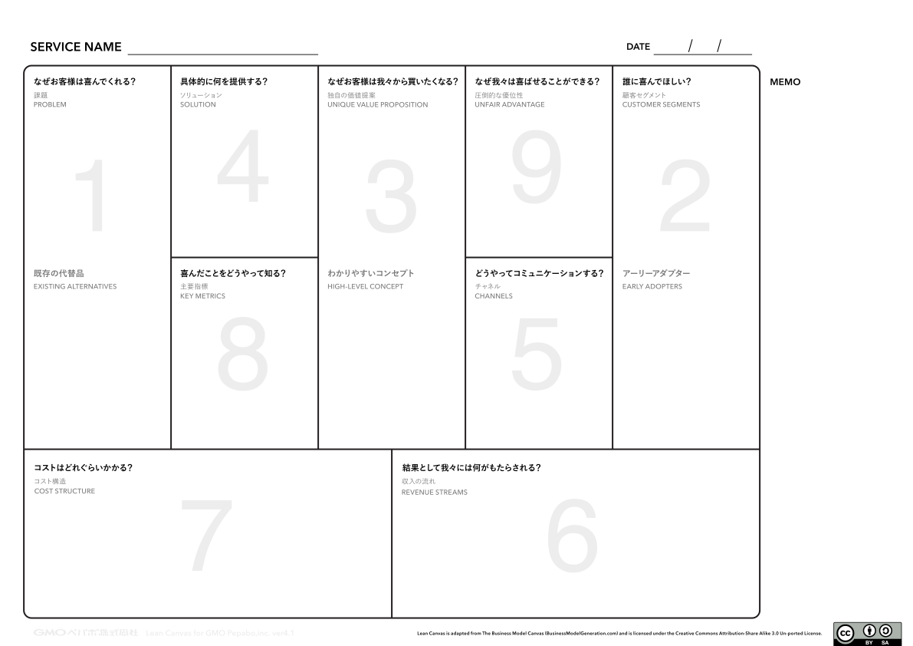
JOYCE（Joyfully Pet Training Device）
ペット（犬）のトイレしつけ不足により、糞尿で家の中が汚れるのを解決
・排泄を事前検知するウェアアブル端末およびユーザへの通知
・指定場所で排泄するよう誘導する仕組み（オプション）
・既存のペット用デバイスでは便意を検知できない。
・ペットの体に負担をかけない（気がする）。
糞尿をする前に、事前に通知することで、正しい場所で排泄させることができる
ペット（犬）を家の中で飼っている家庭
トイレしつけスプレー
※アンモニア臭をトイレシートなどに吹き付ける
・アンケート
・SNS/口コミ
・売上
ワンちゃんが排泄する前にお知らせしてくれる
・ペットショップ
・ネット販売
・SNS
・口コミ
ペットのトイレのしつけに困っている家庭
・デバイス開発費
・クラウド/アプリ開発
・広告宣伝費
・デバイス調達費用
・通信・運用費用
・ウェアブル端末の販売（一時金）
・アプリ課金（月額）

Slide 4
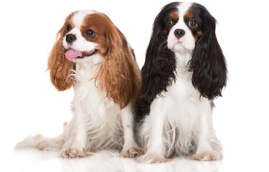
ユーザーストーリーマッピング
ペット（犬）に食事をさせる
トイレに行きたいかを確認する
トイレに連れていく
しつけをする
トイレの処理をする
決まった時間にエサとお水を与える
トイレの兆候があるか判断する
ケージに連れていく
正しくトイレが出来たらほめる
トイレシートを交換する
行動を観察する
散歩に連れていく
正しくトイレができなかったら叱るor無視
汚れた場所は掃除する
カメラで録画して監視する
おやつや呼ぶ声でトイレに呼びこむ

Slide 5
ユーザーストーリーマッピング – MVP -
ペット（犬）に食事をさせる
トイレに行きたいかを確認する
トイレに連れていく
しつけをする
トイレの処理をする
MVP
トイレの兆候があるか判断する
決まった時間にエサとお水を与える
行動を観察する
ケージに連れていく
正しくトイレが出来たらほめる
トイレシートを交換する
カメラで録画して監視する
散歩に連れていく
正しくトイレができなかったら叱るor無視
汚れた場所は掃除する
おやつや呼ぶ声でトイレに呼びこむ
外した理由：人が介在する部分が大きい
IoT向きではない
しつけの方法が家庭ごとに違ってくる

Slide 6
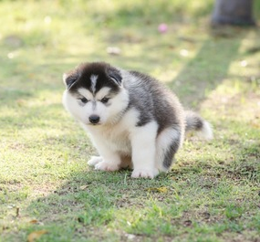
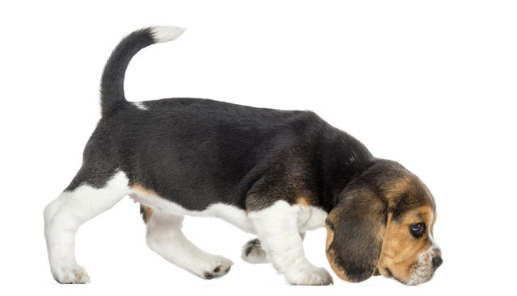
犬の便意行動
Sign of Toilet
ソワソワしだす
後ろ足を屈める
地面を何度も嗅ぐ
くるくる回る
お尻を気にする

Slide 7
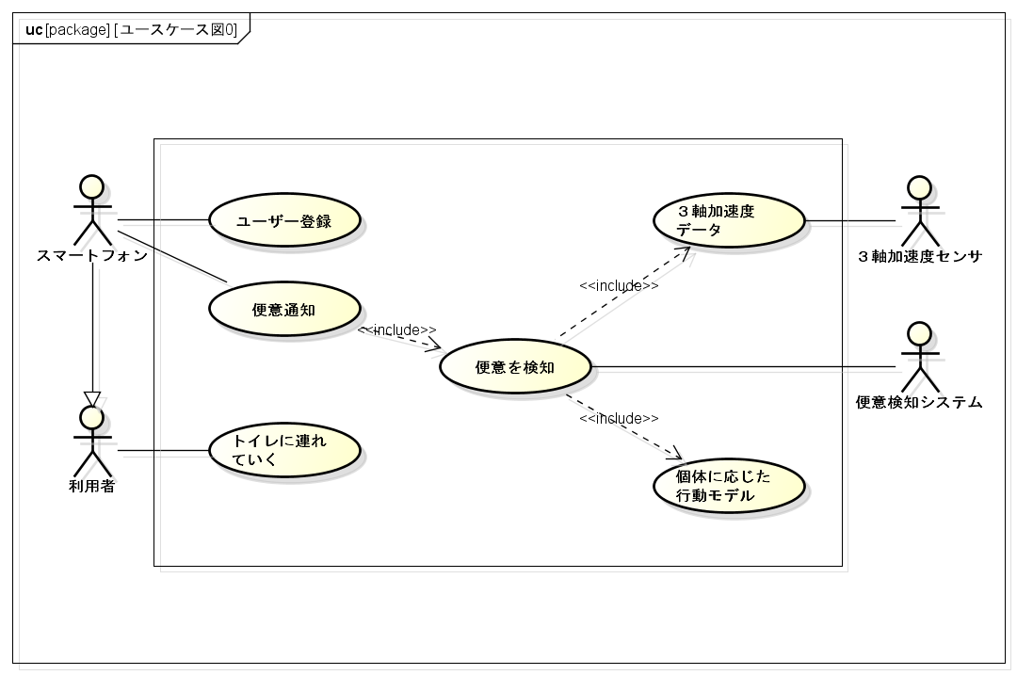

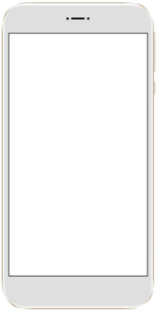

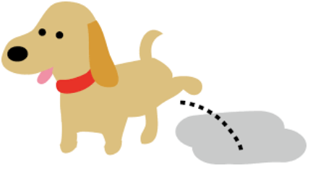
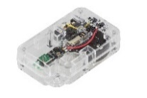
ユースケース/アーキテクチャ
ユースケース図
アーキテクチャ
クラウド
個体ごとの便意検知モデル
（機械学習）
ビッグデータ
広域ネットワーク
エッジコンピューティング
データ
収集
便意検知
モデル
行動予測
通知
PUSH通知
もうすぐ
トイレ！
デモ
IoTエリアネットワーク
デバイス
3軸加速度
センサ

Slide 8
技術的ポイント
アーキテクチャ
クラウド
ビッグデータ・高負荷処理はクラウドへ配置
・個体ごとの便意検知モデル（機械学習）を作成
・個体々なサイズや犬種の個体データ
個体ごとの便意検知モデル
（機械学習）
ビッグデータ
広域ネットワーク
エッジコンピューティング
対象個体の便意検知モデルのみをエッジコンピューティングに配置することによりエッジ側のストレージリソースの削減とリアルタイム性を向上！
データ
収集
便意検知
モデル
行動予測
通知
IoTエリアネットワーク
デバイス
3軸加速度
センサ

Slide 9
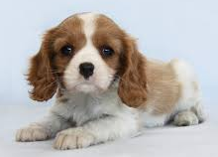
技術的ポイント
モニタリングモード
X軸
ユーザー登録
ユーザー登録を行う
行動アジャスト
個体に応じて行動を機械学習
Y軸
モニタリング
モニタリングモード
もうすぐ
トイレ！
三次元加速度センサーからの入力値が個体別にアジャストされた行動データとの近似値を示した際に、便意があると判断させる。
Z軸

Slide 10
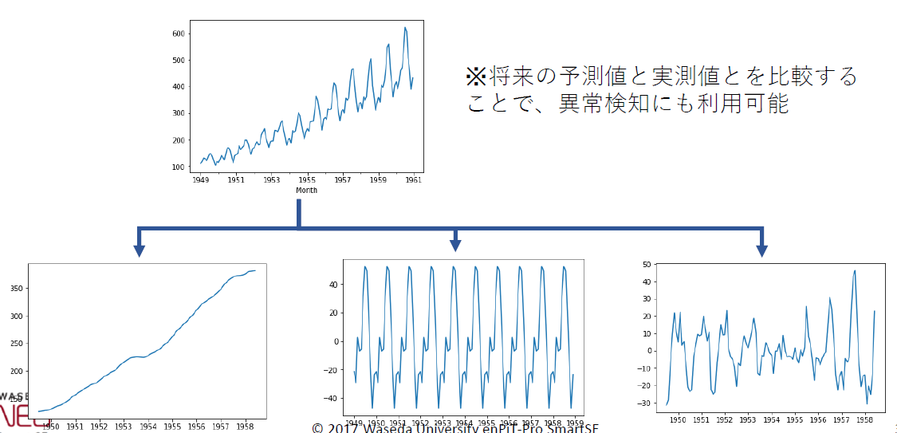
SARIMA（季節自己回帰和分移動平均）モデルを応用し
・Trend（傾向）
・Seasonal（周期）
・Residual（残差）
に分解した上で、主に残差部分から周回行動（＝便意）を抽出する
X軸
Y軸
Trend
Seasonal
Residual
Z軸

Slide 11



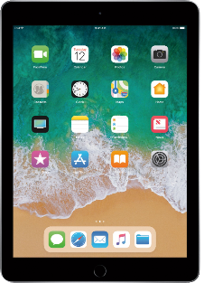
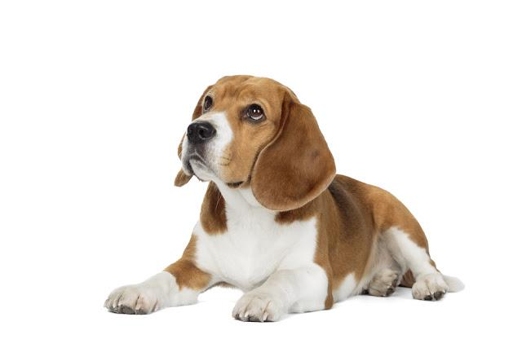


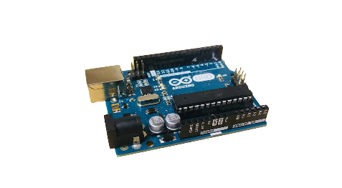

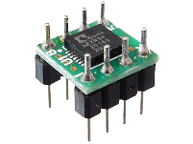
デモンストレーション
今回のプロトタイプの仕組み
4G WiFi
PUSH通知
もうすぐ
トイレ！
4G WiFi

Slide 12
利用技術・ツール
SysML
ADD(Attribute-Driven-Design)
Arduino

Slide 13
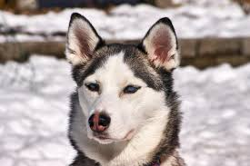
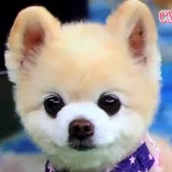

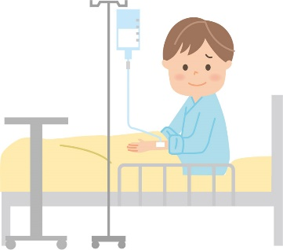

メンバーの感想
M.Kakizaki
K.Homma
・システムとしては単純そうだが、作りこまないといけないタスクは多かった。 ・データ取得からの機械学習あたりがとくにタスクが多くなりそうな感じだった。
K.Sakurai
IoTシステム開発実習では、今までの講義で学んだほとんどのIoT技術を検討する必要があり、あらためて幅広い領域の知識が必要だと感じた。
座学のみではなく実際にシステム構築を行ったので楽しく実習できた。
ペットが身に着ける予定のセンサーの形状やエッジでのデータの処理、クラウドでの役割、通信量などの議論があり、実際のサービスを考える上では、ユーザーのベネフィットに対して様々な課題があるということを実感しました。
G1のみなさん、どうもありがとうございました！
I.Irie
K.Aiba
Y.Ohtsuka
実際のサービスに落とし込むには装着可能な形状/デザインなども考える必要がある。
またデータから便意を認識する部分も、個体差をどの様に吸収するべきかについて議論が浅かった。
簡単ではなかったが、部分的にでもプロトタイプが作成できたことでサービス開発の全体像が見えた気がした。
ペットのトイレサインを検知するという一見単純そうな課題でも「どのようなペット動きをトイレサインとするのか」「デバイスはどのようなデザインでどこに取り付けるのか」「センサーはどうするのか」「モデルはどのように構築するのか」「...」と多くの課題がありIoTの難しさを感じました。
こんな時に入院して残念です。発表見たかった！

